Slide 1
Координационный центр по противодействию наркомании
Синодальный отдел по церковной благотворительности и социальному служению
Русская Православная Церковь

Slide 2
ОСНОВНЫЕ ЗАДАЧИ КООРДИНАЦИОННОГО ЦЕНТРА
Мониторинг, включающий в себя: сбор и анализ информации о деятельности церковных организаций в деле реабилитации наркозависимых;
Координация деятельности церковных организаций в деле реабилитации наркозависимых;
Создание, апробация и внедрение церковной методологии реабилитации;
Координация взаимодействия церковных реабилитационных структур с государственными и общественными организациями;
Анализ и экспертиза услуг по реабилитации, предлагаемых общественными организациями с точки зрения православного мировоззрения.

Slide 3
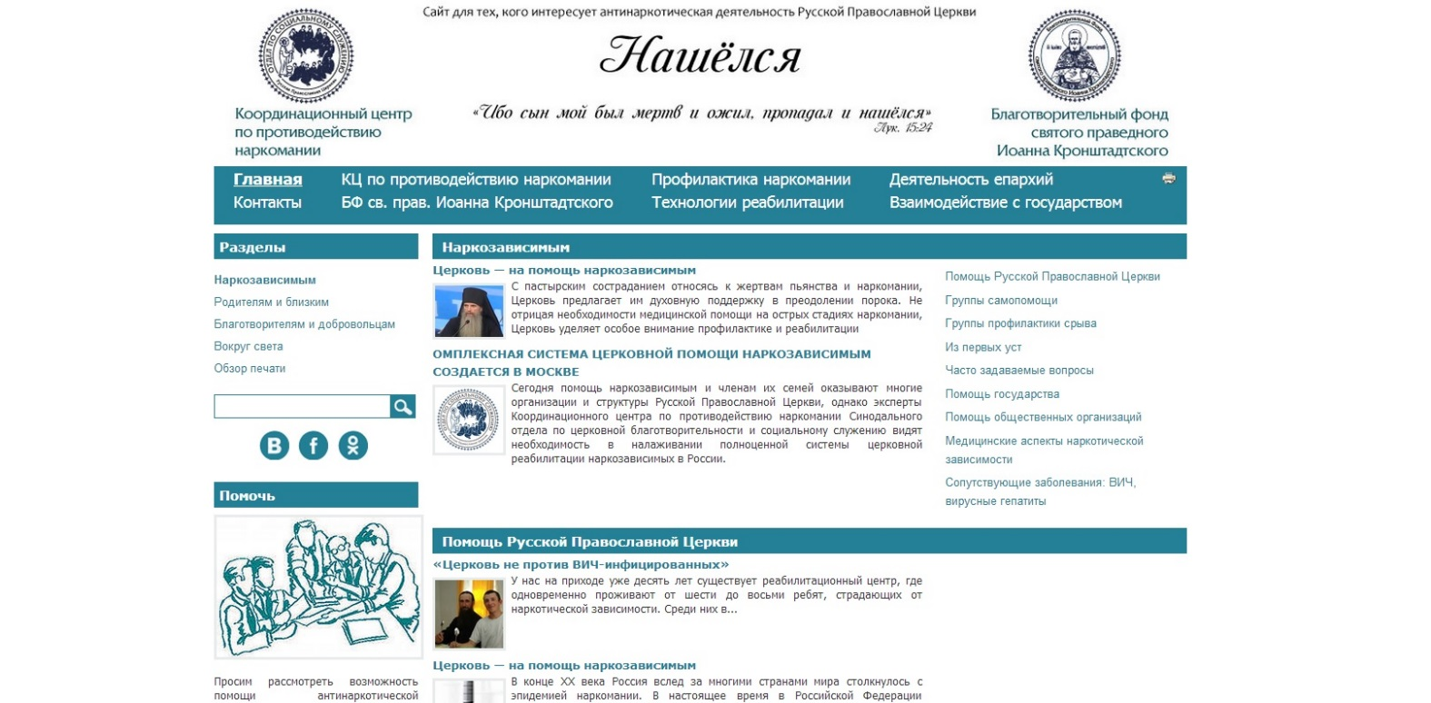
МЫ В СЕТИ
Создан информационный сайт http://protivnarko.ru/
    Созданы группы в социальных сетях:
Facebook: www.facebook.com/IoannKronstadtskyFond
Вконтакте: vk.com/ioannkronstadtskyfond
Одноклассники: www.odnoklassniki.ru/ioannkronstadtskyfond
Канал на Youtube: www.youtube.com/user/ccfodacanal

Slide 4

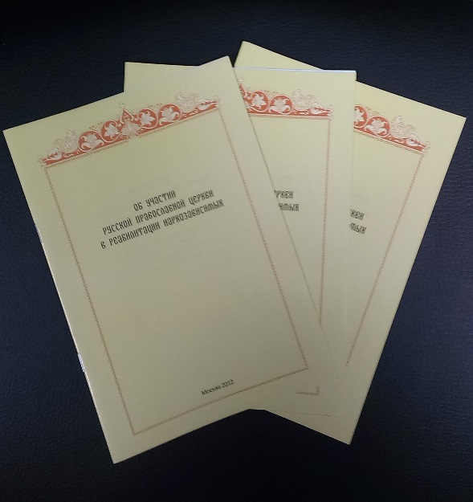

ИЗДАНЫ МАТЕРИАЛЫ:
Документ об участии Русской Православной Церкви в реабилитации наркозависимых
В храм пришел наркозависимый. Как помочь?
Журнал воспитанника. Первый этап «Прийти в себя»
Журнал подготовительного этапа реабилитации
Методология социальной реабилитации наркозависимых в церковной общине
Презентационная папка
Фильм «Пропадал и нашелся»
Фильм «Школа консультанта»
Брошюры и видео распространяются на мероприятиях, реализуемых в рамках проектов фонда
Повышен уровень информированности участников мероприятий
о церковной антинаркотической деятельности

Slide 5
КОНТАКТЫ
Общие вопросы координации:
Лазарев Алексей Владиславович
Тел: +7 968 712 2626
email: ccfoda@gmail.com
Первичное консультирование, подготовка к церковной реабилитации и сопровождение наркозависимых и их родственников:
Черепанов Андрей Леонидович
Тел: +7 968 712 3030
email: omulka55@gmail.com
http://protivnarko.ru/

